Slide 1
Universidad Virtual
Plataforma LMS Dokeos
Migración del sistema actual a la plataforma DOKEOS

Slide 2
Descripción del Sistema Actual
La universidad virtual, es un sistema de apoyo para el estudiante y el catedrático, en el cual el catedrático puede colocar avisos, enviar mensajes a los estudiantes y subir archivos para que los alumnos inscritos en los cursos puedan descargarlos.

Slide 3
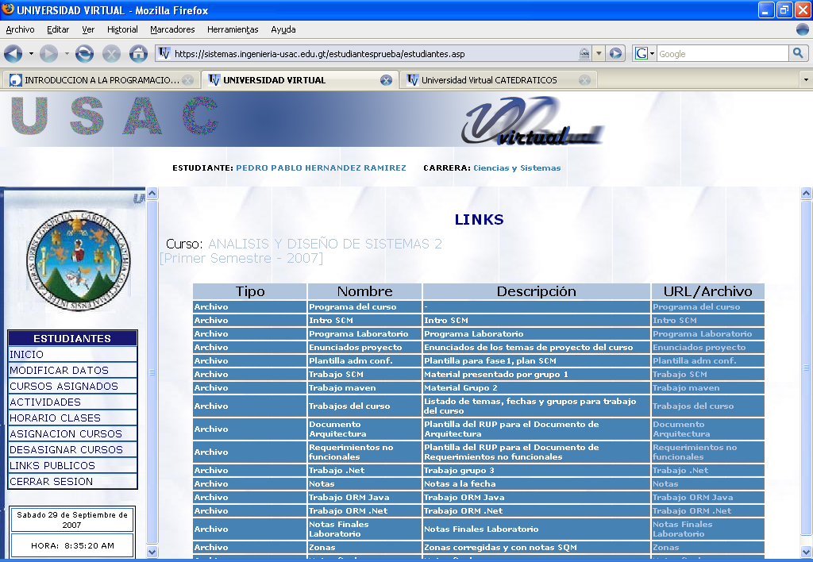
Sección Estudiantes

Slide 4
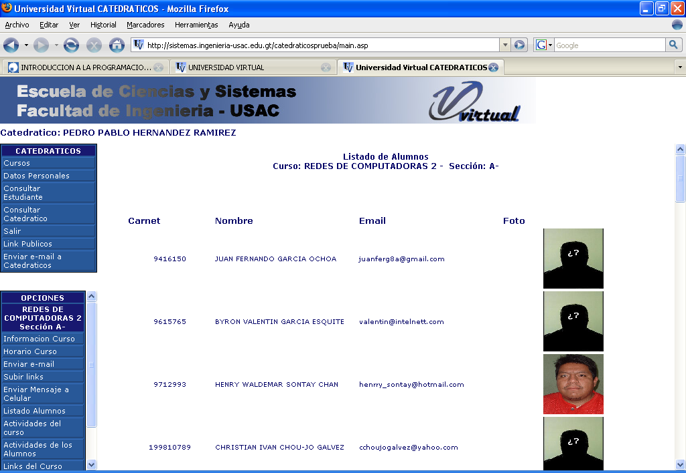
Sección Catedráticos

Slide 5
Antecedentes
La Universidad Virtual inicio como un proyecto de practica supervisada dirigido por el Ing. Manuel López, dicho proyecto luego fue puesto en producción en la direccion http://sistemas.ingenieria-usac.edu.gt, para la Escuela de Ciencias y Sistemas de la Facultad de Ingeniería de la USAC
El sistema se desarrollo con la tecnología ASP accediendo a una base de datos Microsoft SQL Server

Slide 6
Situación Actual
El modelo del sistema ya no cubre adecuadamente las expectativas de un sistema de apoyo para el proceso de aprendizaje.
Inicialmente el sistema fue concebido para permitir al catedrático publicar documentos de apoyo al curso.
El análisis del sistema fue realizado para una necesidad especifica de la Escuela de Sistemas, la adición de nuevas funcionalidades supone un análisis de la funcionalidad y su impacto en el sistema.
Existen muchos sistemas de aprendizaje que ya han implementado mas funcionalidades.

Slide 7
Propuesta
Utilizar la plataforma Dokeos para sustituir a la actual Universidad Virtual.
Esto implicará la migración de las cuentas de usuario y de catedráticos existentes al nuevo sistema.
El actual sistema quedará en modo de sólo lectura para que los estudiantes puedan consultar documentos publicados.

Slide 8
Plataforma Dokeos
Características
  Open source
  Multi-plataforma
  Utiliza MySQL como DBMS también open source
Ventajas
  Utiliza SCORM (Sharable Content Object Reference Model) para importar y exportar contenidos o AICC (Aviation Industry Computed Based-Training Comitee).
  Permite importar contenidos educativos o test de distintas herramientas (e-doceo, Hot Potatoes, Dreamweaver,entre otros)
  Existen diversos plugins que pueden utilizarse para aumentar la funcionalidad del sistema

Slide 9
Comparación Dokeos vrs. Moodle
Moodle: Moodle inició su desarrollo en la Curtin University of Technology y basa su modelo pedagógico en el constructivismo social, esto es, en el establecimiento de comunidades alrededor de un tema que realizan actividades, reflexión crítica, entre otros.
Dokeos: Dokeos inició su desarrollo en el entorno universitario (Universidad Catolica de Louvain), su modelo es algo distinto. La interfaz se organiza en base al concepto de curso como agrupación de distintos tipos de recursos: contenido, foro, auto-evaluaciones, descargas, entre otros.
Moodle se adapta mejor a los cursos más basados en la interacción entre los participantes.
Dokeos se adapta mejor en la modalidad auto-estudio con elementos de colaboración y comunicación como apoyo al mismo.

Slide 10
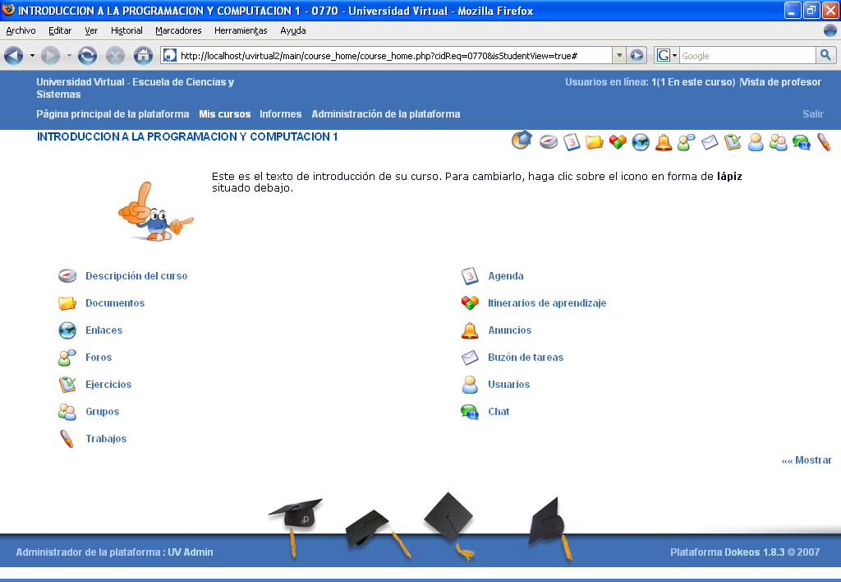
Muestra Dokeos

Slide 11
Tareas necesarias
Instalación de un nuevo servidor para el sistema de la Universidad Virtual
Migración de las cuentas de usuario y de catedráticos
Creación de los cursos del período a partir del cual se comenzará a utilizar el sistema
Asignación de catedráticos a los cursos
Creación de tutoriales tanto para los estudiantes como los catedráticos

Slide 12
Personal involucrado
Escuela de Ciencias y Sistemas
  Director: Marlon Turk
Integrantes del grupo
  Neftalí Calderón
  Pedro Pablo Hernández
  René Monroy
  Herbert Solórzano

Slide 13
Estado del proyecto
StandBy

